Slide 1
Análise de dados
Teoria e Métodos de Pesquisa em Comunicação
Prof. Dr. Richard Romancini (ECA/USP)

Slide 2
“A despeito do que a sabedoria convencional nos diz, os fatos não falam por si. Mesmo os dados quantitativos precisam ser interpretados” (ANGROSINO, 2009, p. 90)

Slide 3
Natureza dos dados
Da questão a ser pesquisada decorre a abordagem escolhida para a investigação e o tipo de dado obtido por meio de técnicas de coleta
Isso implica numa subdivisão das pesquisas nos tipos: quantitativo, qualitativo e misto (combinando os dois primeiros tipos)
Adaptando Johnson e Onwuegbuzie (2004), a seguir, são indicados pontos fortes e fracos dessas abordagens.

Slide 4
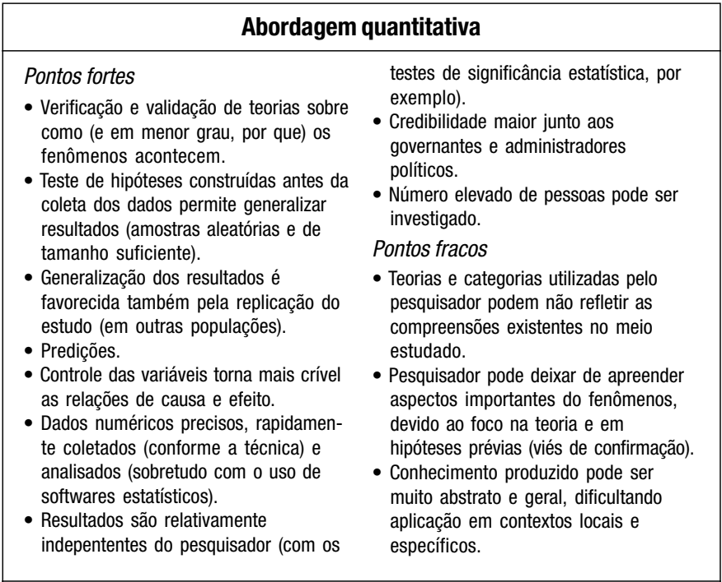
Pontos fortes e fracos das abordagens tradicionais de pesquisa - I

Slide 5
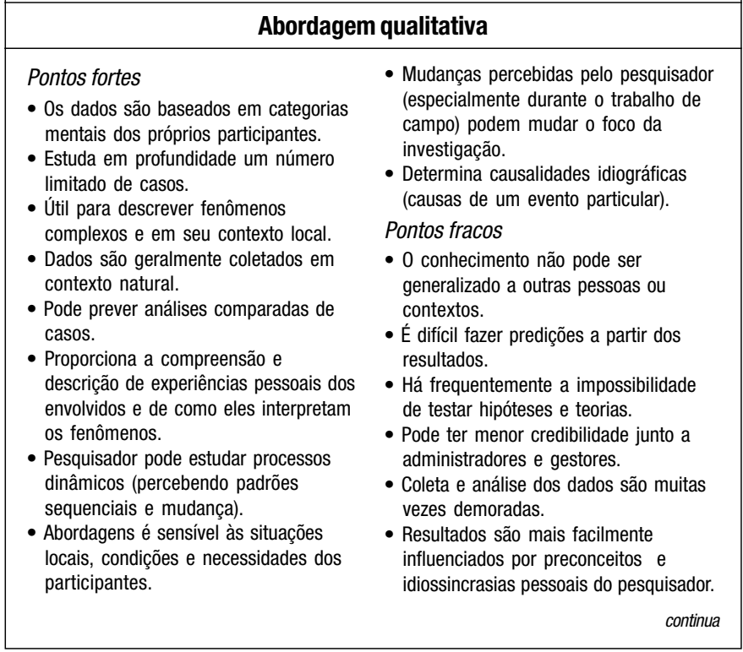
Pontos fortes e fracos das abordagens tradicionais de pesquisa - II

Slide 6
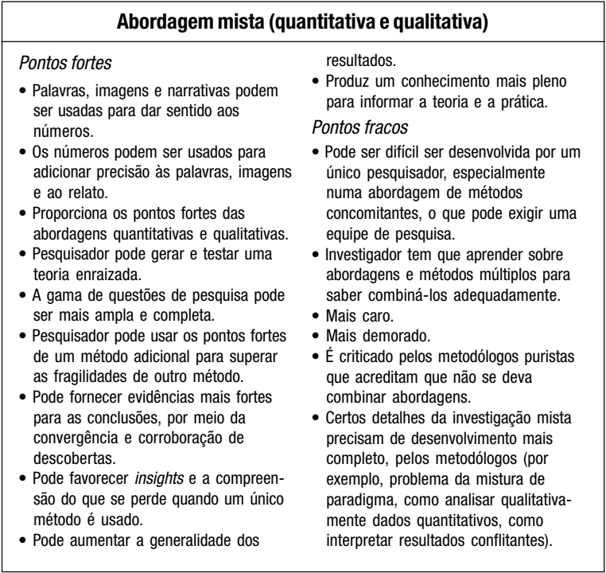
Pontos fortes e fracos das abordagens tradicionais de pesquisa - III

Slide 7
Natureza e tratamento dos dados
As análises de dados dependem, assim, da natureza dos mesmos: qualitativos ou quantitativos
Fala-se, nessa perspectiva, que há dados em forma de “letras” ou de “números”
Qualquer que seja o tipo de dado, ele sempre será submetido a algum tipo de tratamento, o que corresponde, em grande medida, à fase de análise descritiva do modelo de Lopes (2007)

Slide 8
Observação → Análise descritiva
“A descrição faz a ponte entre a fase de observação dos dados e a fase da interpretação e, por isso, combina igualmente em suas operações técnicas e métodos de análise” (LOPES, 2007, p. 149)
Sua função é construção do “objeto empírico”, ou seja, a ser reprodução do fenômeno concreto descrito através de seus caracteres essenciais
A partir daí, o fenômeno ganha características inteligíveis, de maneira sintética

Slide 9
Análise descritiva quantitativa
Neste caso, o o pesquisador poderá transformar em tabelas/gráficos os dados numéricos, submetendo-os a análises estatísticas descritivas ou mais complexas (para tanto recomenda-se o exame da literatura especializada)
Nestas análises, o fundamental é tentar perceber correlações entre variáveis e verificar possíveis causalidades

Slide 10
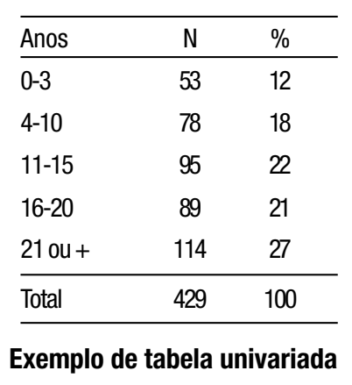
Exemplos de tratamento estatístico de dados - I
Anos de docência de professores de determinada amostra

Slide 11
Exemplos de tratamento estatístico de dados - II
Professores que utilizam mídias na prática pedagógica

Slide 12
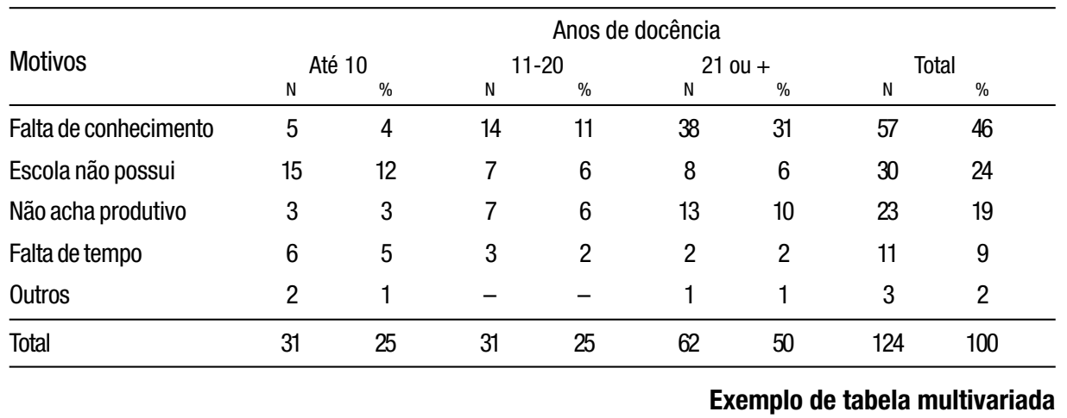
Exemplos de tratamento estatístico de dados - III
Razão principal para não utilizem de mídias na prática pedagógica pelos professores

Slide 13
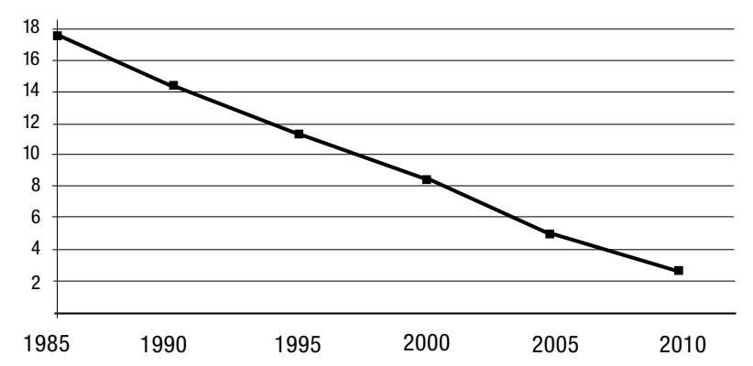
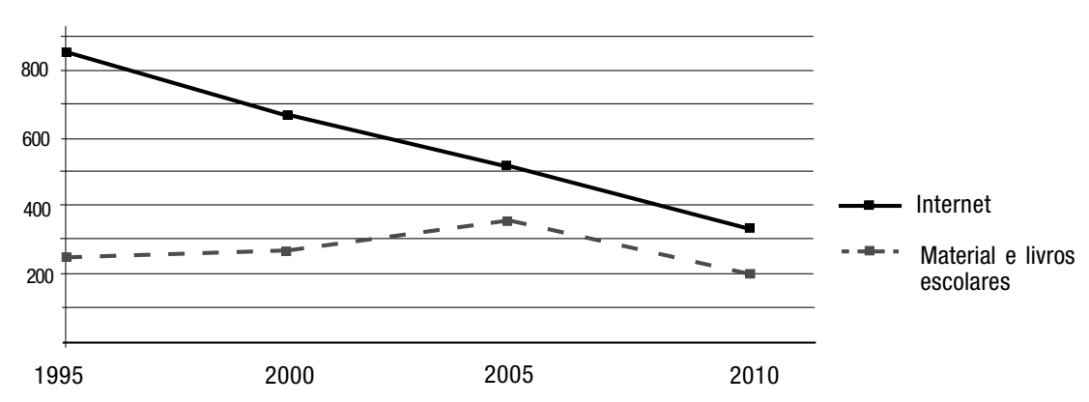
Exemplos de tratamento estatístico de dados - IV
Preço de um laptop em relação ao salário mínimo
Custo anual de assinatura de internet e de material/livros escolares de ensino médio, em dólares (USD)

Slide 14
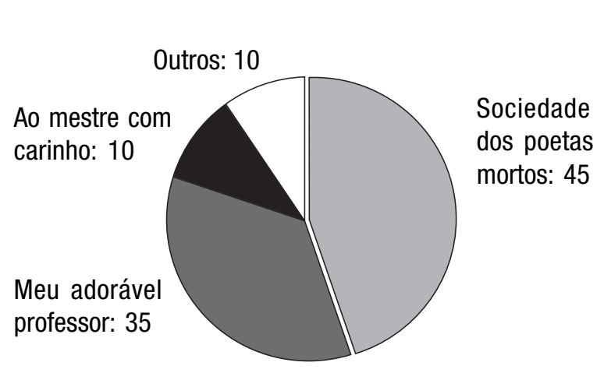
Exemplos de tratamento estatístico de dados - V
Personagem de qual filme inspira a prática do docente (%)

Slide 15
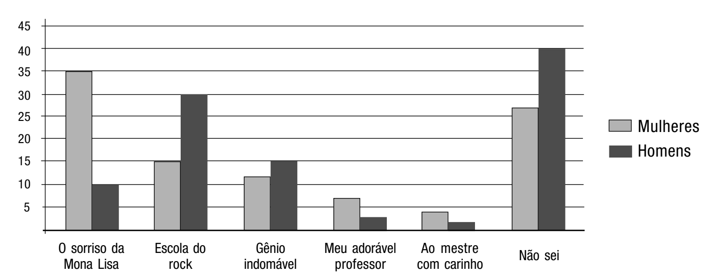
Exemplos de tratamento estatístico de dados - VI
Personagem de qual filme inspira a prática do docente (%)
Mídia mais utilizada pelos professores de diferentes disciplinas (%)

Slide 16
Função das tabelas e gráficos
Para Létourneau (2011) a utilização de tabelas estatísticas pode desempenhar três papeis num trabalho:
(1) ser usada como argumento para respaldar uma tese, já que se equipara a um elemento de prova, quando o enunciado deve ser transmitido de modo quantitativo,
(2) reforçar uma argumentação qualitativa, apoiando parcialmente determinado enunciado, e
(3) servir como ponto de partida para um trabalho de análise e reflexão, sendo, portanto, elemento que fundamenta interpretações, auxiliando o processo de explicação.
A autora nota, ainda, com pertinência, que os dados apresentados numa tabela são sempre “apenas o ponto de chegada de um longo processo de pesquisa” (LÉTOURNEAU, 2011, 177).

Slide 17
Recomendações para a feitura de tabelas e gráficos
Moreira e Caleffe (2008) fazem algumas recomendações úteis, quanto ao uso e à feitura de tabelas e gráficos:
Não se deve utilizar número excessivo de tabelas, nem demasiadamente complexas;
Valores absolutos devem apresentados junto com porcentuais, principalmente, se os números absolutos são grandes;
Percentuais podem ser enganosos no caso de amostrar pequenas, devem ser evitados nesse caso, em números menores que uma centena particularmente; se o pesquisador optar por mostrar apenas os percentuais dos valores, recomenda-se que estes sejam arredondados, conforme a conveniência de precisão,
Gráficos no formato pizza são válidos para a apresentação de dados cuja soma seja cem por cento (preferências, escolhas, classificações, etc.), mas é interessante que as subdivisões não sejam excessivas, números razoáveis, para tanto, são entre três e quatro.

Slide 18
Análise descritiva qualitativa - I
No caso das análises mais propriamente qualitativas, a importância do conhecimento teórico acumulado para a análise dos dados é relevante. A partir dele é que se poderá ter mais clareza sobre aquilo que nos discursos se relaciona com as variáveis e termos de interesse mais próprios das investigações
Geralmente os pesquisadores identificam “códigos” que possuem uma ideia teórica ou descritiva comuns. Tais códigos – também chamados por alguns autores de “categorias”, “índices” ou “temas” – podem ser construídos de maneira indutiva, dedutiva ou com ambas estratégias

Slide 19
Análise descritiva qualitativa - II
Numa estratégia dedutiva (ou codificação fechada), o autor construirá um livro de códigos com base nas categorias que tenha projetado como de interesse. Estas estarão relacionadas, tanto à decomposição dos conceitos e variáveis, quanto ao pensamento analítico sobre o tema.
No procedimento indutivo, chamado também de codificação aberta, o autor lê o material e vai identificando noções, ideias, práticas relacionadas ao fenômeno – que associará a um código – nos discursos. Assim, diferentes conjuntos de trechos, cada qual associados a uma ideia, terão diferentes rótulos.

Slide 20
Análise descritiva qualitativa - III
Entretanto, é comum que as análises qualitativas que usem codificações acabem utilizando estratégias nas quais as categorias prévias são somadas às que emergem dos dados e têm alcance explicativo
De acordo com Gibbs (2009) alguns pesquisadores fazem a codificação e dão alguma estrutura hierárquica aos códigos (com códigos de primeira e segundo níveis) e finalizam a análise nesse estágio – de comparação entre códigos. Porém, o autor observa que o processo pode ser aprofundado

Slide 21
Análise descritiva qualitativa - IV
Neste sentido, o pesquisador pode produzir tabelas, colocando atributos dos casos (indivíduos, grupos, instituições, eventos, etc.) em colunas e insira os mesmos em linhas. A comparação que se realize, a partir de matrizes de dados qualitativos como essa, poderá favorecer a criação de tipologias que tenham alcance explicativo, isto é, com teor analítico, ajudando a explicar diferenças e similaridades entre os casos
Um grau mais elevado da análise seria tentar construir um “modelo”, isto é, “uma estrutura que tenta explicar o que foi identificado como aspectos fundamentais de um fenômeno em termos do número de outros aspectos ou elementos da situação”(GIBBS, 2009, 112)

Slide 22
Análise interpretativa
A criação de um “modelo” já estaria no âmbito da análise interpretativa do dado, ou seja:
“A segunda etapa da análise e com ela a pesquisa atinge a condição própria de cientificidade. E a fase que envolve a teorização dos dados empíricos dentro da perspectiva teórica adotada no início da pesquisa. O ponto de chegada retoma dialeticamente o ponto de partida, integrando os dados numa totalidade que agora é igualmente objeto empírico e objeto teórico” (LOPES, 2007, p. 151)
Neste momento, a pesquisa volta ao quadro teórico e procura integrar seus achados ao mesmo, ao estado de conhecimento sobre uma questão

Slide 23
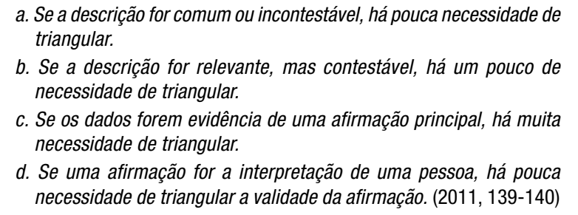
Análise interpretativa e triangulação
Uma estratégia para aumentar a validade das análise e procurar realizar a chamada “triangulação”, ou seja, comparar descobertas obtidas por diferentes métodos e dados
O grau de convergência das análises reforçará o discursos, ou poderá apontar incongruências
A propósito dessa prática, Stake nota que:

Slide 24
Análise interpretativa e o fim da pesquisa
Assim como para Lopes (2007), para Moreira e Caleffe, a análise – quantitativa ou qualitativa – só atinge nível mais elevado, quando o pesquisador, após uma etapa descritiva de verificação dos dados, realiza a
interpretação dos resultados, que significa identificar os aspectos importantes da descrição. Uma vez que o pesquisador tenha organizado os dados, esse estágio pode ser entendido como o da resposta à pergunta: “é daí?”(2008, p. 152)
Nesse momento, o autor volta às hipóteses, questões e problema de pesquisa, buscando respondê-los e integrando o estudo dentro do estado de conhecimento sobre o tema

Slide 25
Referências
BOOTH, Wayne C.; COLOMB, Gregory G. e WILLIAMS, Joseph M. A arte da pesquisa. São Paulo, Martins Fontes, 2a ed., 2005.
BRAGA, José Luis. Para começar um projeto de pesquisa. Comunicação & Educação, n. 3, set./dez. 2005. Disponível em http://www.revistas.univerciencia.org/index.php/comeduc/article/viewFile/5155/4783.
GATTI, Bernardete A. Algumas considerações sobre procedimentos metodológicos nas pesquisas educacionais. EccoS Rev. Cient., Vol. 1, p. 63-79, 1999. Disponível em: http://www4.uninove.br/ojs/index.php/eccos/article/viewFile/155/167.
GOLDENBERG, Mirian. A arte de pesquisar: como fazer pesquisa qualitativa em ciências sociais. Rio de Janeiro, Record, 3a ed., 1999. Disponível em: http://www.ufjf.br/labesc/files/2012/03/A-Arte-de-Pesquisar-Mirian-Goldenberg.pdf
LANKSHEAR, Colin; KNOBEL, Michele. Pesquisa pedagógica: do projeto à implementação.Porto Alegre,Artmed, 2008.
LAVILLE,Christian; DIONNE, Jean. A construção do saber: manual de metodologia das ciências humanas. Porto Alegre, Artmed; Belo Horizonte, Ed. UFMG, 1999.

Slide 26
Referências
LÉTOURNEAU, Jocelyn. Ferramentas para o pesquisador iniciante. São Paulo, Martins Fontes, 2011.
LOPES, Maria Immacolata Vassallo de. Pesquisa em comunicação. São Paulo, Loyola, 8a ed., 2007.
RUDIO, Franz V. Introdução ao projeto de metodologia científica. Petrópolis, RH: Vozes, 2000.
SANTAELLA, Lucia. Comunicação e pesquisa: projetos para mestrado e doutorado. São Paulo, Hacker, 2001.

